Slide 1




Slide 2

Carícias de Inverno
Mário Matta e Silva
Lisboa, 14 de dezembro de 2024

Slide 3
Aqui o tiritar cresce a cada dia
Trazendo um mau estar em nós
Vivemos quase num iglu, a moradia
Fazendo-nos parecer uns esquimós.

Slide 4
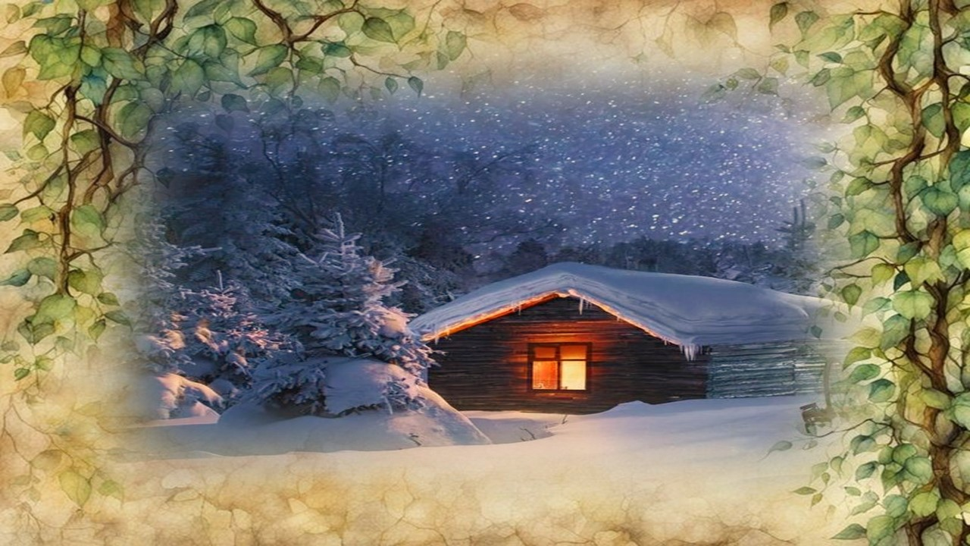

Slide 5
Mas este tempo vai pela Europa
Corre ilhas, penínsulas, continentes
Com neve pelas árvores, sua copa
Tornando os indigentes mais indigentes.

Slide 6
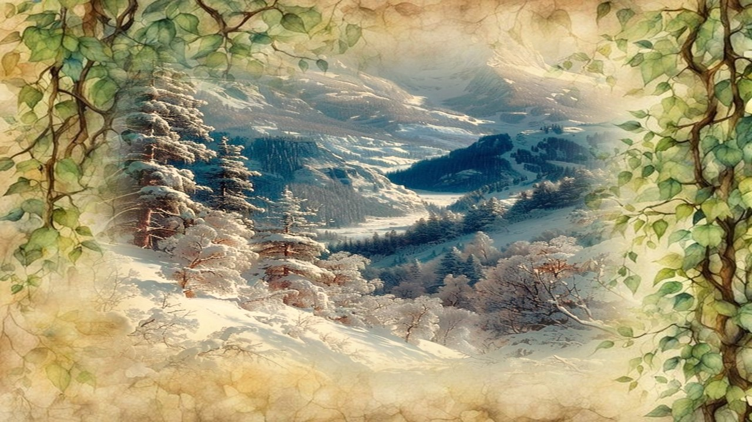

Slide 7
Mas o amor e a entrega continua
Sensível e vorás como se quer
Recolhe-nos em casa, não na rua
Alimentando uma forma de viver.

Slide 8
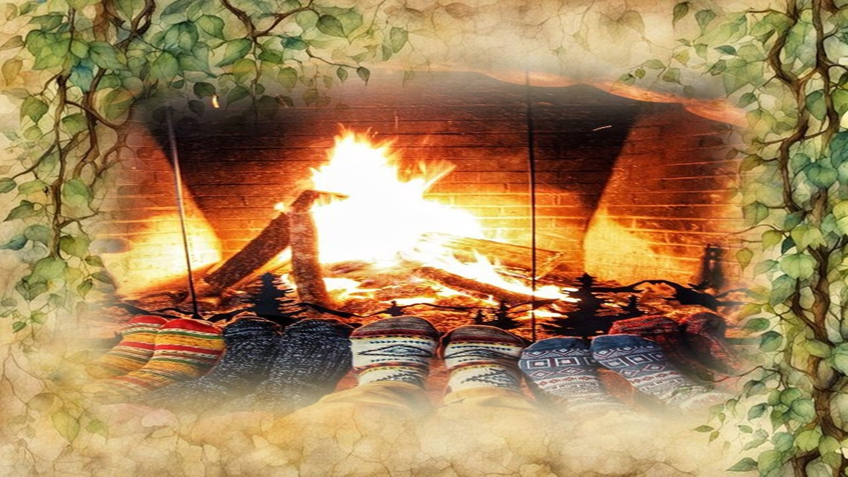

Slide 9
A paixão latente p’la noite escura
Aproxima os corpos e os aquece
E faz deslumbrar toda a criatura
Com crianças fazendo sua prece.

Slide 10
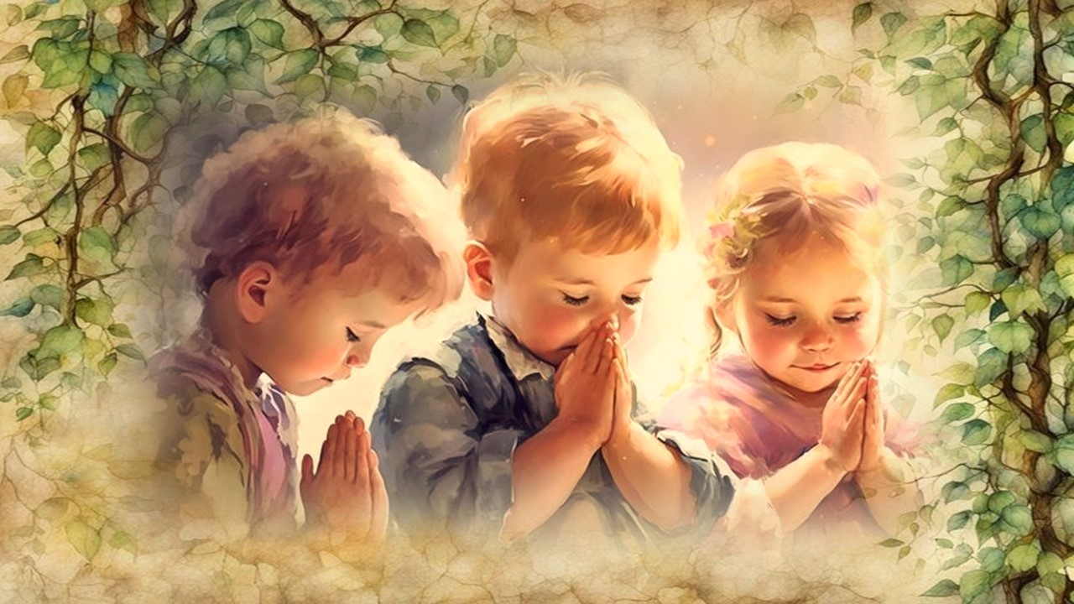

Slide 11
Nesta época do ano há festejos
Entre os crentes o Natal é terno
Num diálogo de abraços e de beijos
Onde brotam carícias de inverno.

Slide 12
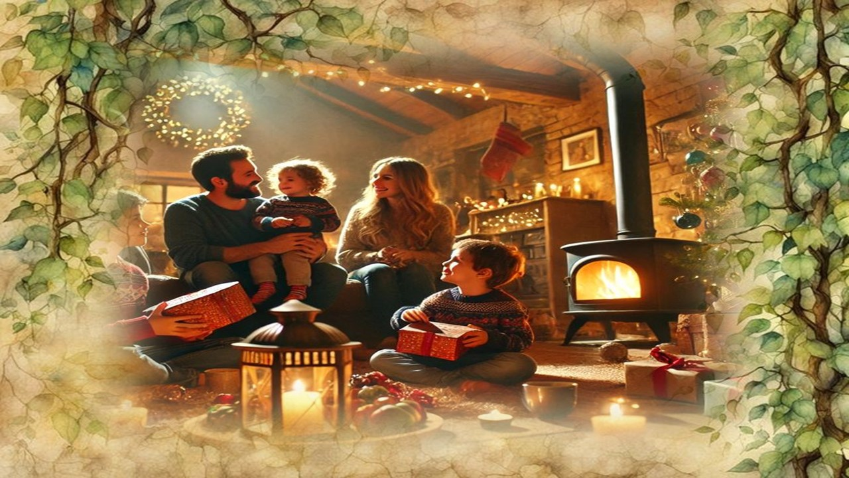

Slide 13
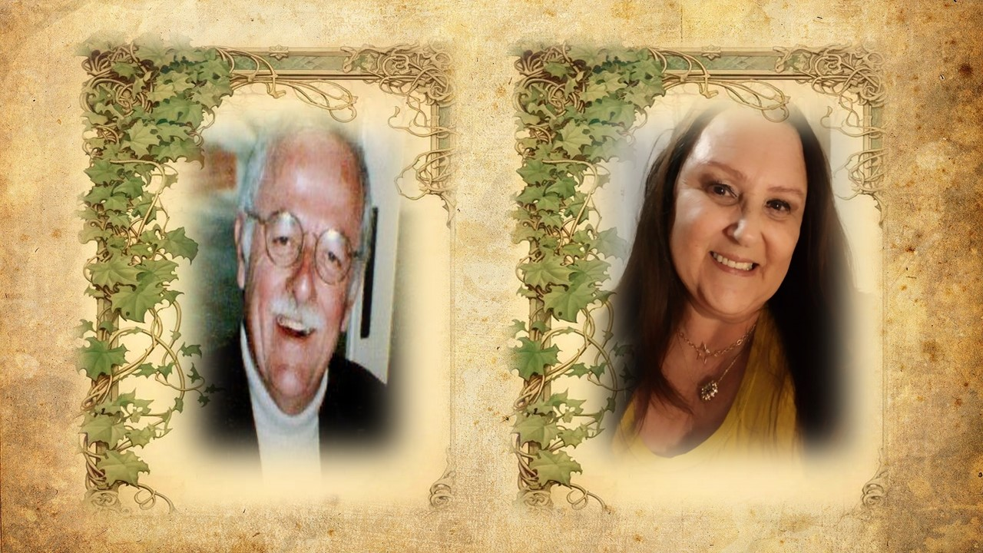
Mário Matta e Silva
Cléo Menegatt

Slide 14
Imagens: Internet e Acervo Pessoal
Texto: Mário Matta e Silva
Música: Francis Goya-September Morning
http://www.sergrasan.com.br/cleoslides
Canal no Youtube:
http://www.youtube.com/c/CleoniceMenegattGoelzer
Criação, Formatação e Edição:
Cléo Menegatt

